Slide 1
Онлайн-педсовет
«Цифровая образовательная среда школы: опыт решения актуальных задач организации учебного процесса»
Отдел образовательных программ фирмы «1С»
03.11.2022

Slide 2
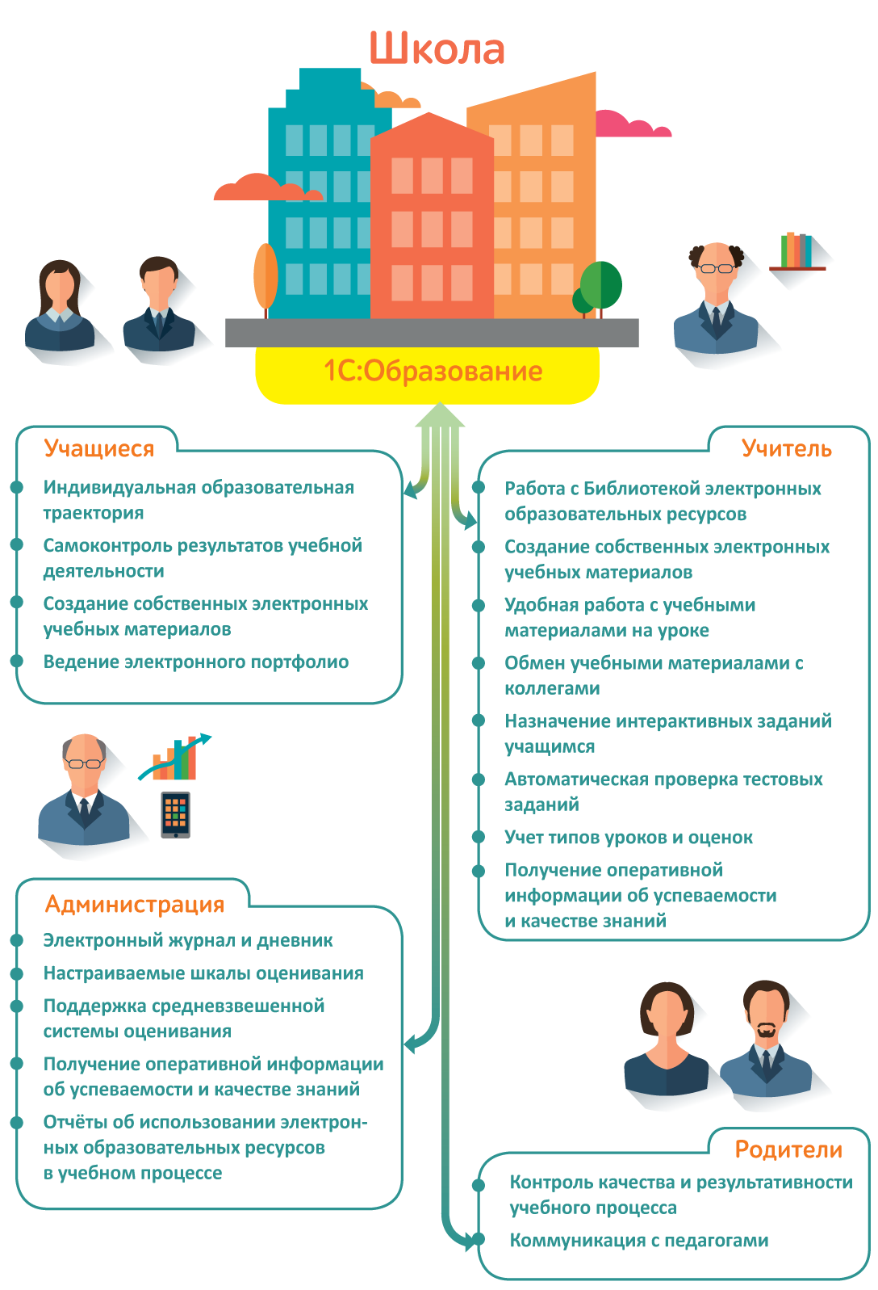
1С:Образование: основные возможности для организации учебного процесса в цифровой образовательной среде
Notes:
Основные возможности системы программ «1С:Образование 5. Школа» соответствуют мировым и национальным трендам развития электронного обучения. Данная программа позволяет создать в школе цифровую образовательную среду, соответствующую тем требованиям, который предъявляются к этой среде в рамках проекта «Цифровая школа».

Slide 3
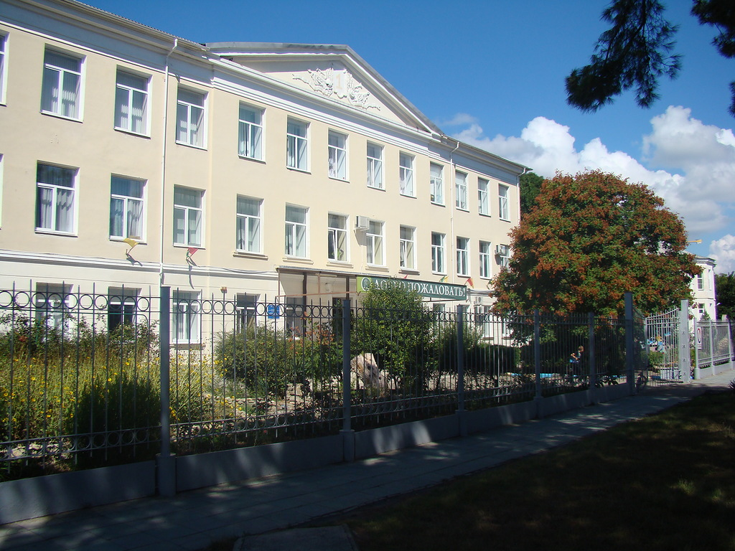

Школы – центры экспертизы 1С:Образование
Анапа, МБОУ СОШ № 1 имени
Н.М. Самбурова
Михайловск, Ставропольский край, МБОУ СОШ № 1

Slide 4
Сегодня в программе
Как эффективно использовать цифровые инструменты и ресурсы на уроке: делимся опытом
Как организовать подготовку школьников к государственной итоговой аттестации в цифровой образовательной среде «1С:Образование»
Как администрации управлять учебным процессом, если он «ушел в цифру»? Мнение директора школы
Обновленные ПООП и ФГОС: как без лишних трудозатрат оценить достижение планируемых результатов?
Проведение нетрадиционных форм уроков и контроль знаний с использованием ресурсов системы «1С:Образование»
Как учителю спастись от стресса и перегрузок, вернуть способность радоваться простым вещам: практические советы психолога
Ответы на вопросы

Slide 5
Как эффективно использовать цифровые инструменты и ресурсы на уроке: делимся опытом
Нагайникова Светлана Владимировна, учитель английского языка, МБОУ СОШ № 1 г. Михайловска, Ставропольский край
Качко Оксана Владимировна, учитель русского языка и литературы МБОУ СОШ № 1 им. Н.М. Самбурова, г.-к. Анапа, Краснодарский край
Лозовая Наталия Юрьевна, учитель начальных классов МБОУ СОШ № 1 им. Н.М. Самбурова, г.-к. Анапа, Краснодарский край

Slide 6
Эффективное использование цифровых инструментов и ресурсов платформы
«1С:Образование» на уроках английского языка в старшей школе
Нагайникова Светлана Владимировна
учитель английского языка МБОУ СОШ №1 г. Михайловска

Slide 7

Использование цифровых инструментов
и ресурсов при изучении английского языка
Цели использования цифровых
инструментов и ресурсов:
- повышение мотивации к изучению языка,
- совершенствование иноязычной коммуникативной компетенции,
- увеличение объёма лингвистических знаний,
- расширение объёма знаний о социокультурной специфике страны изучаемого языка,
- развитие способности и готовности к самостоятельному изучению английского языка

Slide 8

О нашей школе
МБОУ СОШ №1 находится в г. Михайловск, Ставропольский край
В школе работает 57 педагогов, обучается 1098 учеников
Используем облачную систему «1С:Образование» с 2020 г
1С:ОБРАЗОВАНИЕ
8

Slide 9
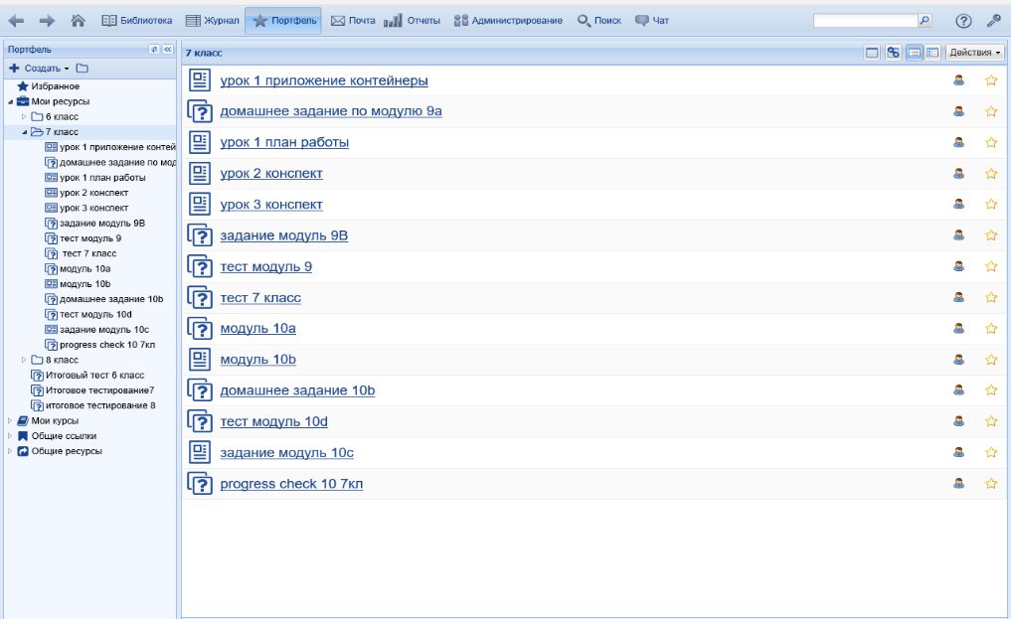
1С:Образование: инструменты для учителя
Создание тестов при помощи конструктора, в основном это выбор варианта, соединение частей, запись ответа или загрузка файла выполненного Д/3.
Размещение материалов к занятию: презентации, электронные книги и тетради для работы дома и для изучения материла.
При самостоятельном изучении новой темы предлагаю учащимся воспользоваться ресурсами образовательного видео портала: http://interneturok.ru, которую можно разместить на сайте 1С.
Итог работы:
За годы работы на платформе накопился достаточно большой материал презентаций, тестов, ресурсов, которые легко назначить новым ученикам.
Детям очень нравятся такие задания, так как нужно просто зайти на сайт и сделать необходимое задание онлайн, без всяких записей в тетради и тут же увидеть свой результат.

Slide 10

Плюсы работы на платформе: мое мнение
Удобный интерфейс и навигация по платформе
Простота использования и добавления страниц, ресурсов и тестов
Возможность отслеживать посещение
Автоматизированная проверка тестов
Легко прикреплять выполненные задания
Возможность обратной связи, комментирование, чат
Редкие сбои и зависания платформы, удобное администрирование

Slide 11

Плюсы работы на платформе: мнение моих коллег
Очень удобно и быстро загружаются списки пользователей и календарно-тематические планы на базе готовых шаблонов из Excel.
Для ознакомления с возможностями 1С:Образование доступна виртуальная экскурсия.
Великолепная цифровая библиотека с доступом к электронным пособиям.
Обучаться можно на любых устройствах, имеющих выход в интернет.
Возможна настройка показа только тех материалов, которые имеют непосредственное отношение к классу и предмету.
Педагоги могут самостоятельно разрабатывать учебные материалы (иллюстрации, видео, электронные таблицы, презентации).
Задания и тесты с автоматической проверкой помогают контролировать качество усвоения материала.

Slide 12
Использование платформы «1С:Образование» на уроках русского языка
Качко Оксана Владимировна, учитель русского языка и литературы МБОУ СОШ № 1 им. Н.М. Самбурова, г.-к. Анапа, Краснодарский край

Slide 13


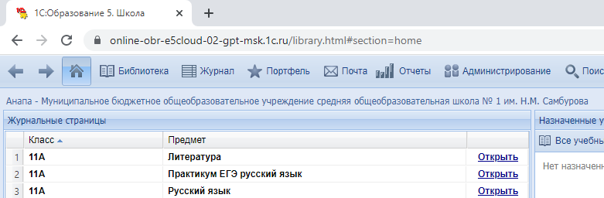
Ресурсы
Библиотека
Портфель

Slide 14
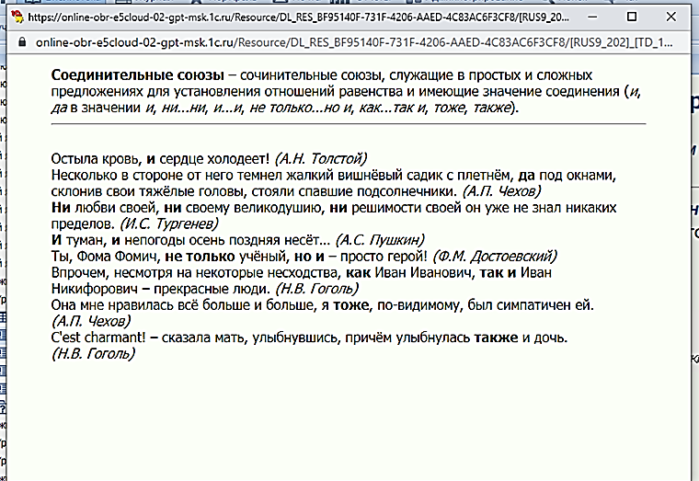
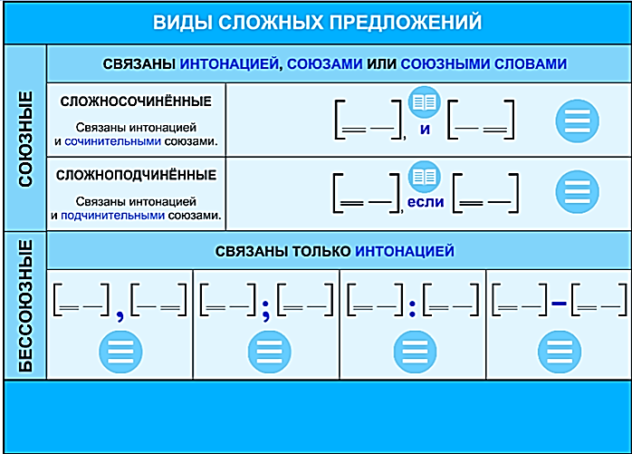


Библиотека содержит готовый многообразный материал по учебным предметам
Теоретический материал
Наглядный материал (иллюстрации, интерактивные плакаты, интерактивные уроки)
Практический материал

Slide 15
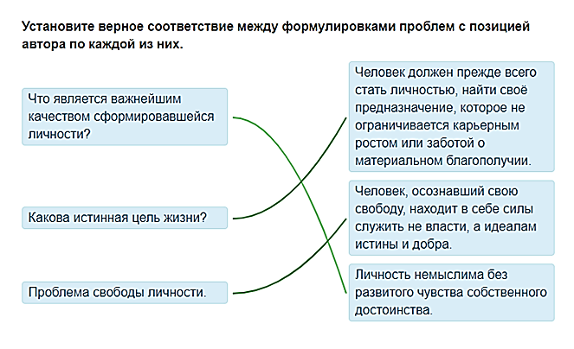
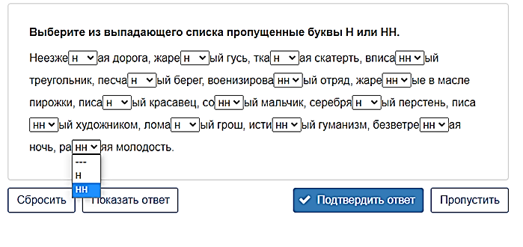
Портфель
В портфеле можно создать любой ресурс: от теоретического до практического.

Slide 16
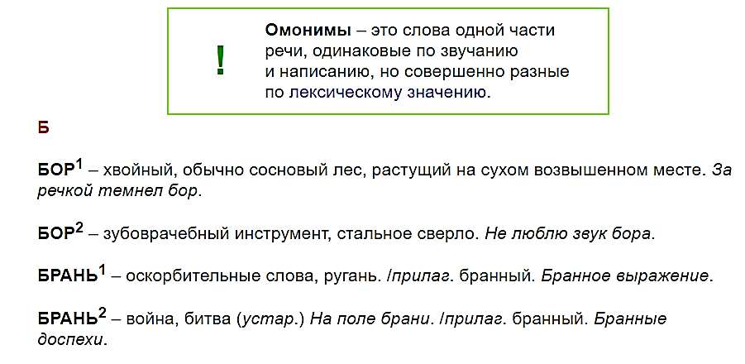
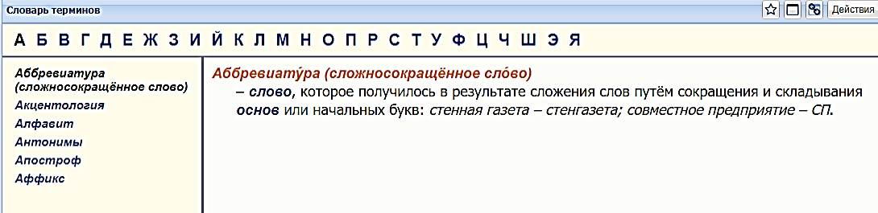
Ресурсы, часто используемые на уроках
Таблицы, плакаты
Иллюстрации
Интерактивные уроки
Словари

Slide 17
Цифровые ресурсы в начальной школе
Лозовая Наталия Юрьевна, учитель начальных классов МБОУ СОШ № 1 им. Н.М. Самбурова, г.-к. Анапа, Краснодарский край

Slide 18
«Расскажи мне, и я забуду, покажи мне, и я запомню, вовлеки меня – и я пойму», - гласит китайская мудрость.
XXI век — век высоких компьютерных технологий. Современный ребёнок живёт в мире электронной культуры. Меняется и роль учителя в информационной культуре — он должен стать координатором информационного потока.

Slide 19


Slide 20
Как организовать подготовку школьников к государственной итоговой аттестации
Татьяна Александровна Чернецкая, ведущий методист, к.п.н., учитель математики

Slide 21
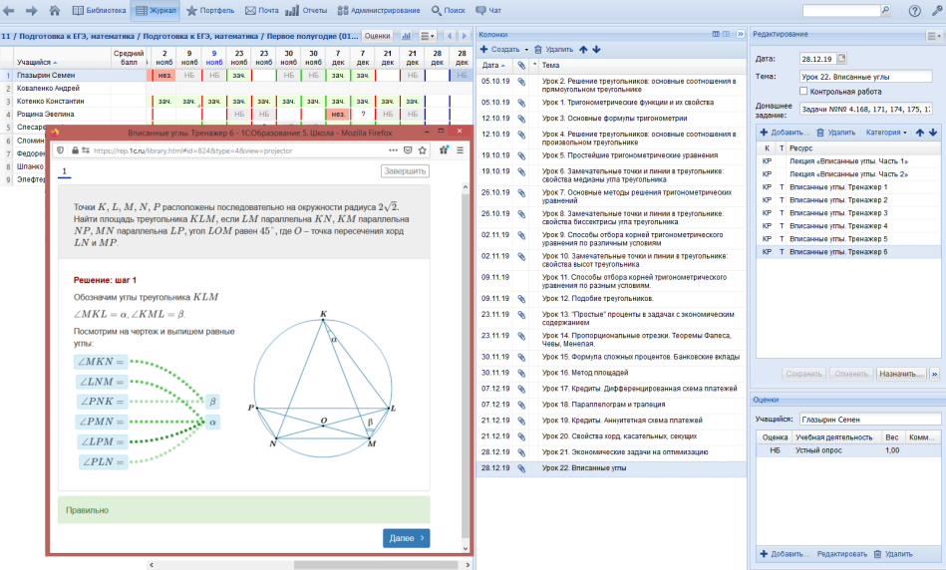
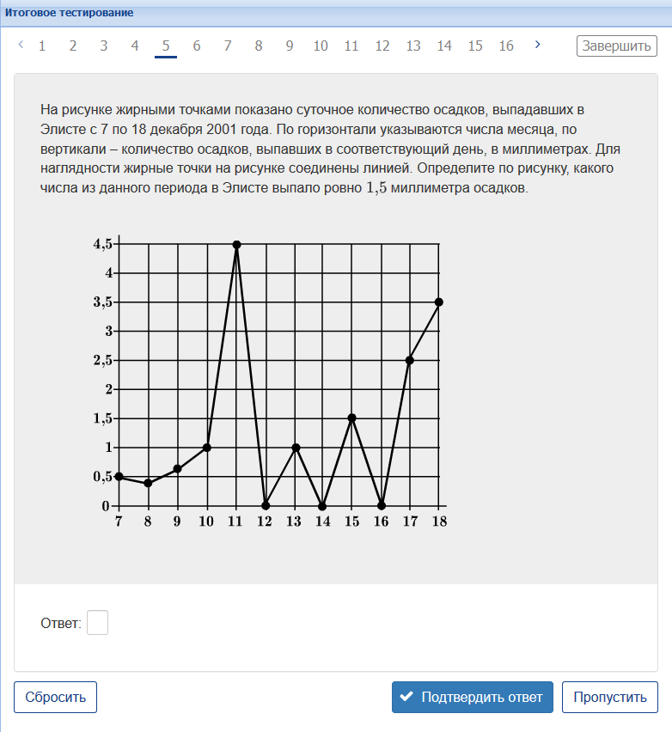
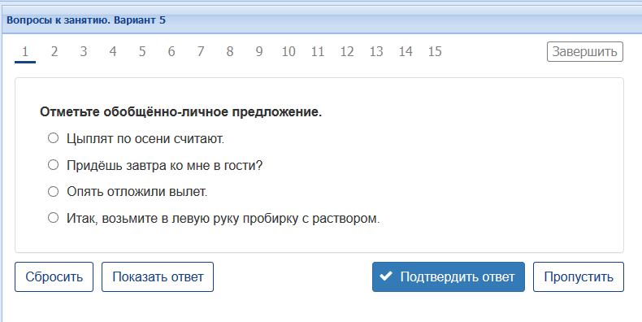
Материалы для подготовки к профильному ЕГЭ и ОГЭ по математике в системе «1С:Образование»
Стартовая диагностика
Теоретические материалы для закрепления знаний по темам, входящим в ОГЭ и ЕГЭ в форме видео, слайдов, интерактивных таблиц
Тесты для отработки навыков решения простых заданий с кратким ответом
Пошаговые тренажеры для более детального разбора сложных заданий
Симулятор вариантов КИМ ЕГЭ для отработки навыков решения задач
Notes:
Курсы для подготовки к ГИА по математике и русскому языку. Эту форму ГИА проходят все школьники без исключения. Курсы может открыть как партнер на своей базе, так и школа. С нового учебного года планируем давать соответствующие статусы, об условиях будет сообщено в инфописьмах и рассылках.

Slide 22

Цифровые учебные материалы для подготовки к ЕГЭ по информатике
Тема
Теория
Тренажеры
Задачи для самостоятельного решения
Предполагается последовательное ознакомление с теоретическим материалом, просмотр задач с решениями, работа с тренажерами и решение самостоятельных работ
22

Slide 23
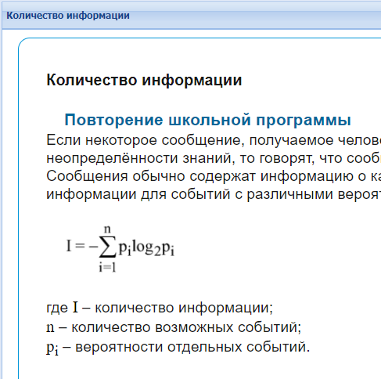
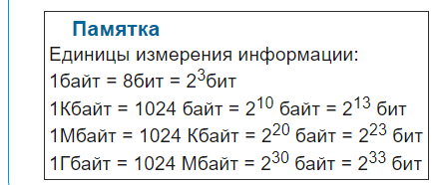
Теория
Материал для повторения школьной программы:
определение понятий,
формулы и правила,
схемы,
формулировки алгоритмов для решения задач,
памятки,
примеры решения задач.
23

Slide 24
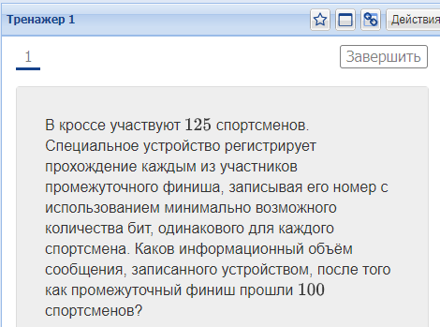
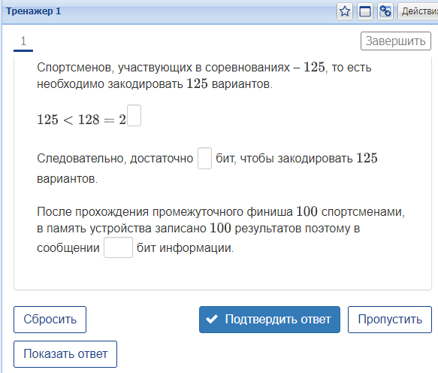
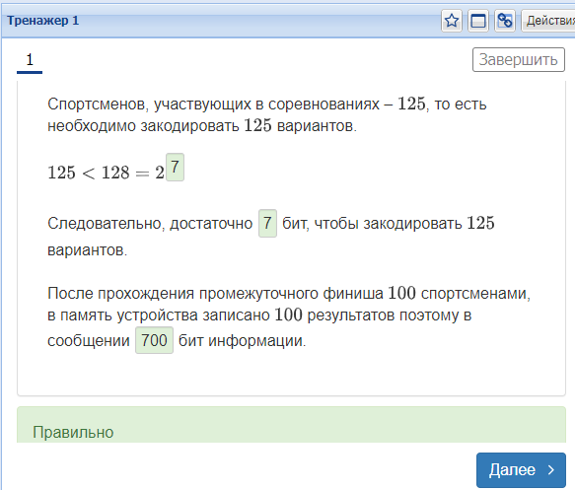
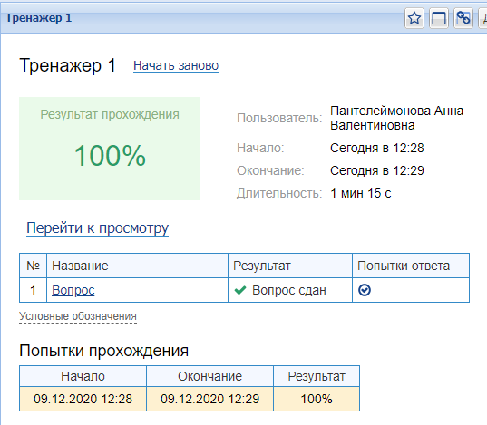
Тренажеры
Задания снабжены :
подсказками,
решениями
комментариями к неверным действиям.
24

Slide 25
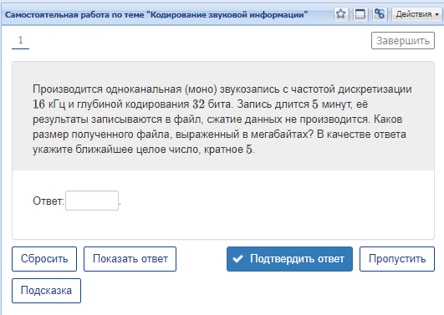
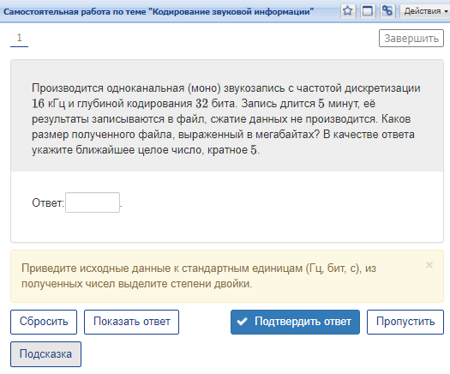
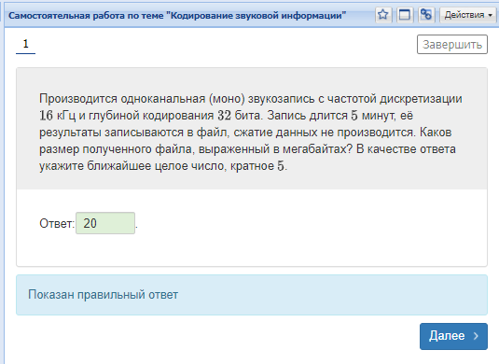
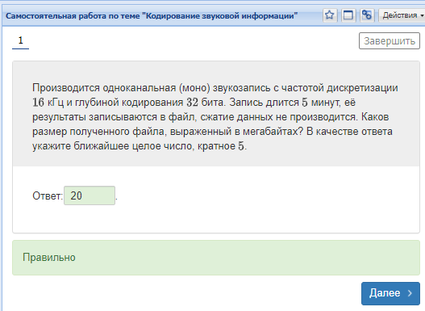
Задачи для самостоятельного решения
Типовые задачи
Разный уровень сложности
Избыточное количество заданий для тренировки навыка самостоятельного решения
25

Slide 26
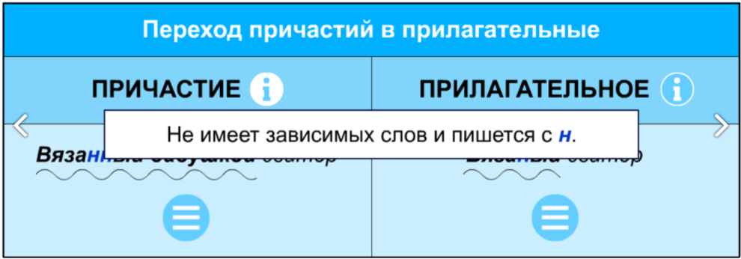
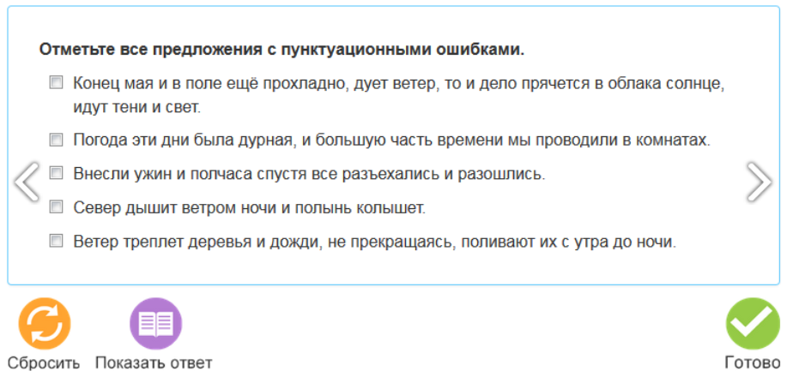
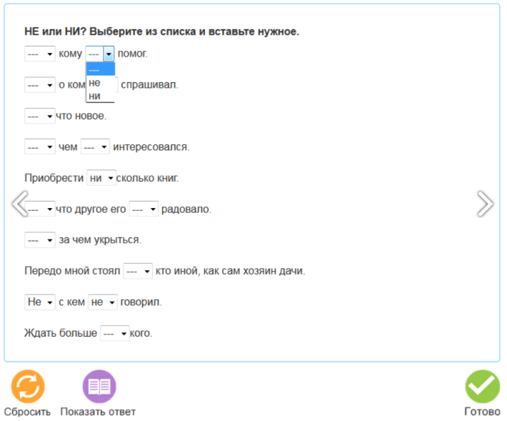
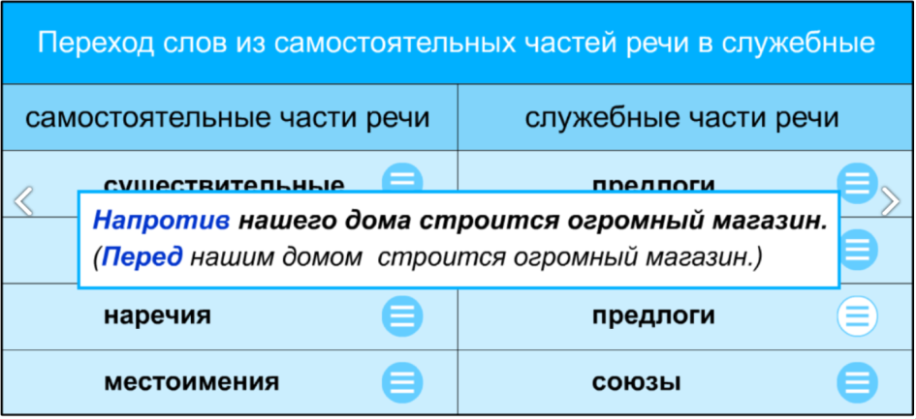
Русский язык. Материалы для подготовки к ЕГЭ и ОГЭ
В пособии 97 лингвистических тренажеров и 88 интерактивных таблиц

Slide 27
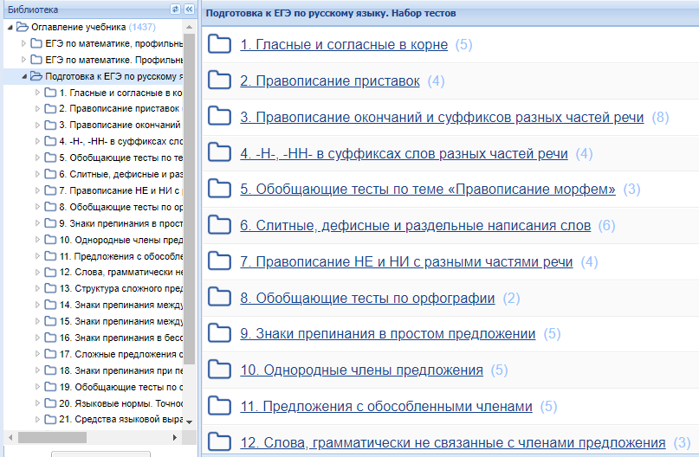
Задачи электронных лингвистических тренажеров
Актуализировать комплекс проверяемых на ЕГЭ компетенций, т.е. умений и навыков по русскому языку в объеме школьной программы
Совершенствовать умения определённых видов школьной речевой деятельности:
  информационной переработки авторского текста (сжатое изложение)
  написания собственных текстов типа рассуждения (сочинение-рассуждение) с формулированием тезиса и приведением собственных аргументов
Самостоятельно контролировать и оценивать уровни знаний и умений

Slide 28
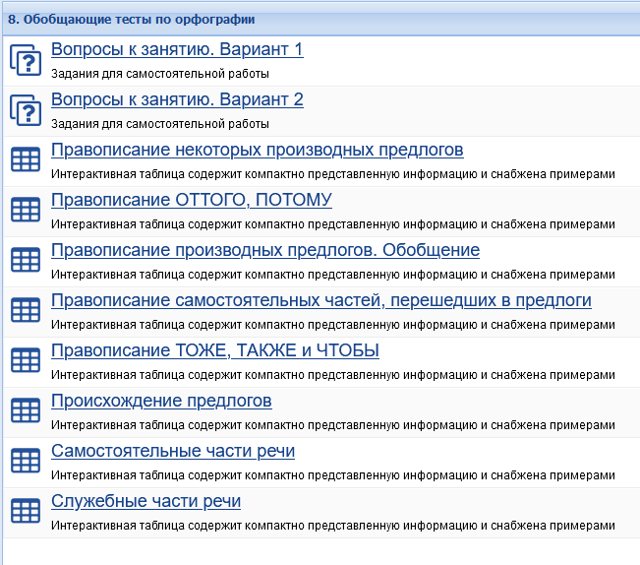
Структура и содержание лингвистических электронных тренажеров
97 тематических тренажеров
Внимание учащихся акцентируется на основных правилах по:
  Орфографии и пунктуации
  Культуре речи (на языковых нормах)
  Информационной переработке текстов (сжатое изложение)
  Написанию сочинения-рассуждения
Три уровня подачи учебного материала: базовый, профильный и углубленного изучения
Сжатая и оптимально структурированная форма изложения основного и дополнительного языкового материала
Тренировочный характер заданий

Slide 29
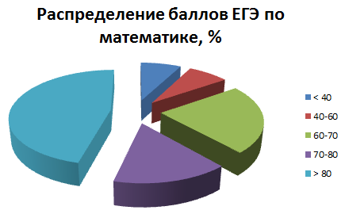
Опыт Учебного центра № 1
С 2016 года курсы подготовки к ГИА проводятся с использованием цифровых инструментов
Одинаково эффективно проходят как очно, так и с применением дистанционных технологий
На курсах подготовки к ЕГЭ мотивированные учащиеся стабильно показывают высокие результаты:
  85+ по математике
  90+ по русскому языку

Slide 30
Что дают цифровые инструменты
Учащийся
  Эффективная самостоятельная подготовка за счет интерактивных заданий с подсказками и пошаговыми решениями
  Интерес к процессу обучения за счет современных инструментов организации учебной деятельности
  Самоконтроль подготовки к экзамену
Учитель
  Готовый комплект учебных материалов, ориентированных именно на подготовку к ГИА
  Возможность выстроить индивидуальную траекторию для ученика
  Снижение трудозатрат на организацию подготовки к ГИА
  Оптимизация подготовки к ГИА: преподаватель заранее видит сложности в освоении учебного материала и оперативно на них реагирует

Slide 31
Как администрации управлять учебным процессом, если он «ушел в цифру»?
Мнение директора школы
Буланова Ирина Геннадьевна, заместитель директора МБОУ СОШ № 1 им. Н.М. Самбурова, г.-к. Анапа, Краснодарский край

Slide 32
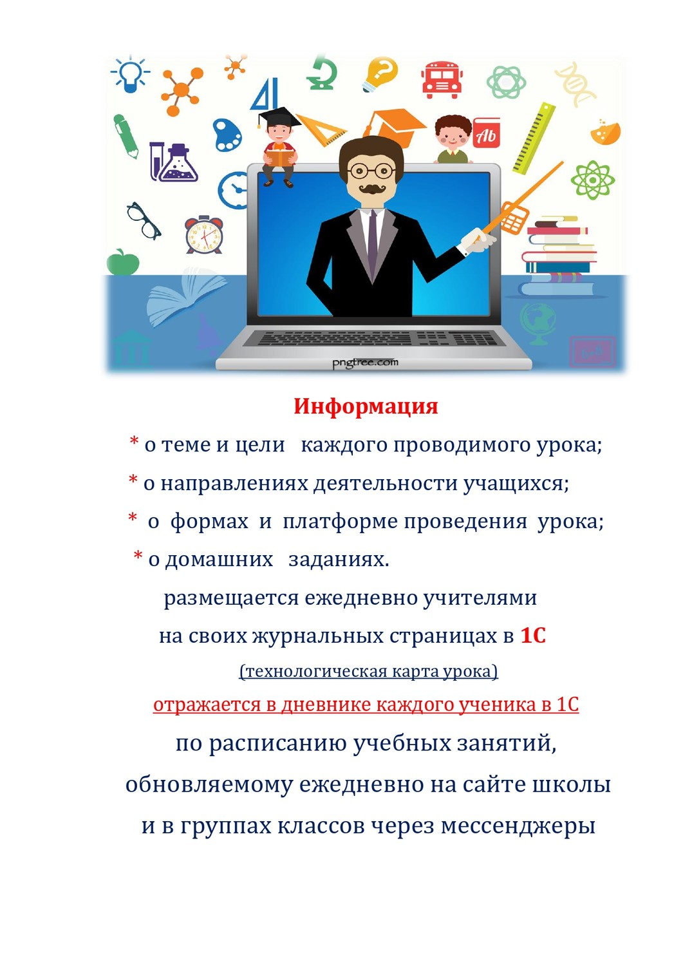
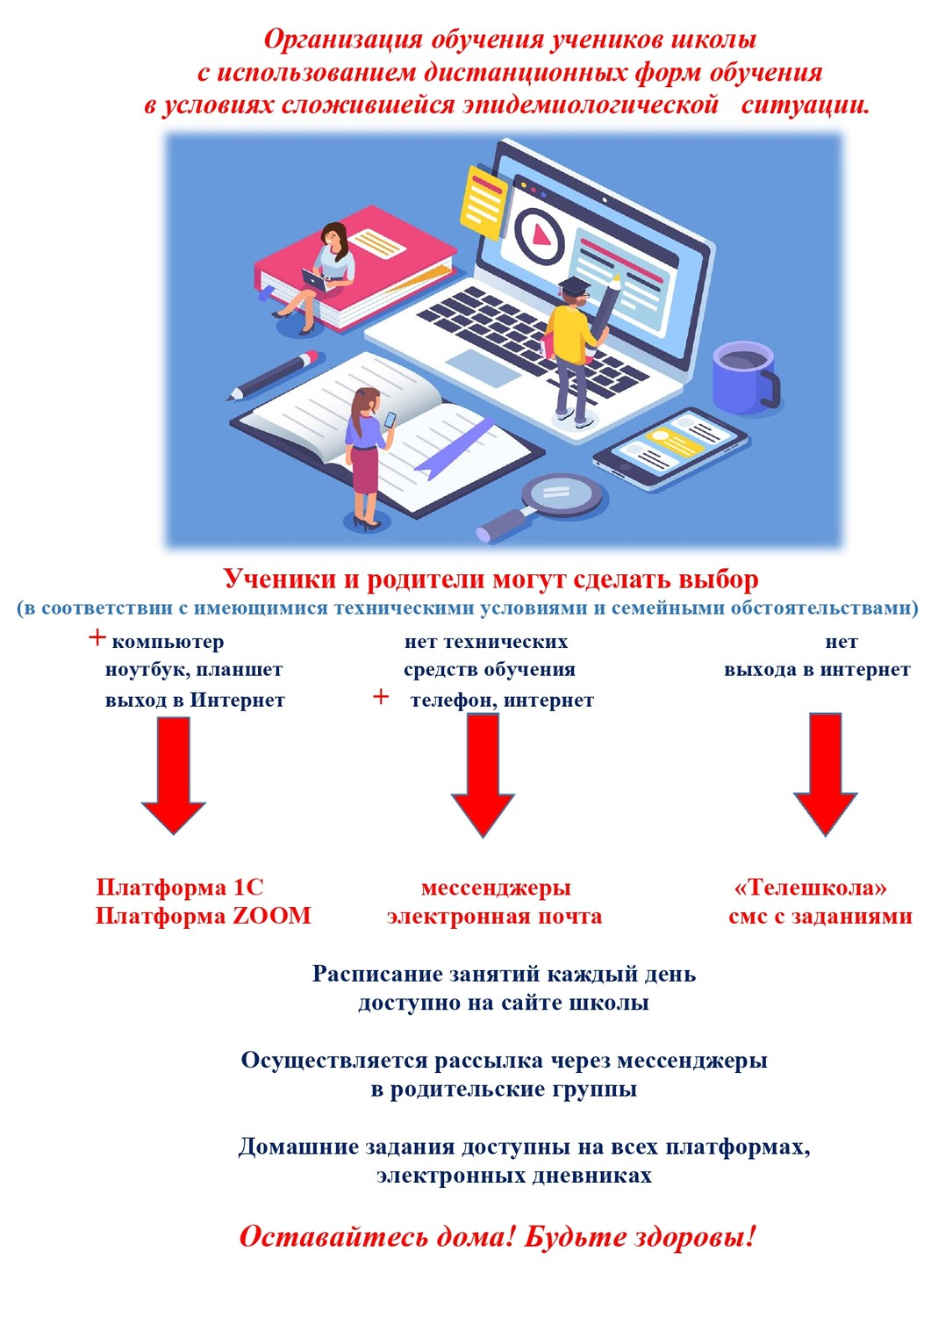
Школа № 1 в условиях современных вызовов
Первый опыт «дистанта» (2020 год) под девизом:
«Методом проб и ошибок»
-разработка нормативных актов
поиск наиболее приемлемых
для контингента школы технологий
методическая работа с учителями.
просветительская работа с родителями.
техническое переоснащение под
онлайн-формат

Slide 33
Школа № 1 в условиях современных вызовов
Промежуточная аттестация на платформе 1С:Образование в условиях «дистанционного обучения»
На постоянной основе на платформе 1С:Образование (кроме уроков сейчас):
дополнительные в рамках оказания платных образовательных услуг
внеурочная деятельность
дополнительные занятия по подготовке к экзаменам
индивидуальные занятия
«Меняйтесь раньше, чем Вас заставят это сделать!»

Slide 34
Школа № 1 в условиях современных вызовов
+ Дистанционные возможности сейчас:
ЦОК
РЭШ
Сферум
- Проблемы
сопротивление педагогов
мнение родителей, что «онлайн урок - неполноценный»
2022 год
Запрос участников образовательного процесса на дистанционное обучение :
часто болеющие дети
отсутствующие длительно по уважительным причинам
ушедшие из школы на «семейное обучение»
Платформа 1С.Образование- надежный и проверенный партнер!

Slide 35
Обновленные ПООП и ФГОС: как без лишних трудозатрат оценить достижение планируемых результатов
Татьяна Александровна Чернецкая, ведущий методист, к.п.н.

Slide 36
Оценка качества образования в школе: что изменилось за последние годы?
Изменились подходы к определению оценки качества образования в нормативных документах
Структура системы оценки качества стала многоуровневой
Вводятся новые стандарты образования, основные образовательные программы всех уровней образования (ДОО, НОО, ООО, СОО), содержащие требования к планируемым результатам обучения
Сформированы новые подходы к оценке образовательных достижений обучающихся
Возникли новые требования к профессиональной и контрольно-оценочной деятельности учителя

Slide 37

Примерные рабочие программы по предметам https://edsoo.ru/Primernie_rabochie_progra.htm
Структура примерной рабочей программы по предмету:
Пояснительная записка, включающая цели изучения учебного предмета, общую характеристику предмета, место предмета в учебном плане
Содержание образования (по годам обучения)
Планируемые результаты освоения рабочей программы:
  Личностные и метапредметные результаты (раскрываются на основе обновленного ФГОС с учетом специфики учебного предмета)
  Предметные (по годам обучения)
Тематическое планирование (примерные темы и количество часов, отводимое на их изучение; основное программное содержание; основные виды деятельности обучающихся)

Slide 38
Особенности оценки предметных результатов
Основным предметом оценки в соответствии с требованиями ФГОС ООО является способность к решению учебно-познавательных и учебно-практических задач, основанных на изучаемом учебном материале, с использованием способов действий, релевантных содержанию учебных предметов
Критерии оценки:
  Знание и понимание - включает знание и понимание роли изучаемой области знания/вида деятельности в различных контекстах, знание и понимание терминологии, понятий и идей, а также процедурных знаний или алгоритмов
  Применение - использование изучаемого материала при решении учебных задач/проблем, различающихся сложностью предметного содержания… и использование специфических для предмета способов действий и видов деятельности по получению нового знания, его интерпретации, применению и преобразованию
  Функциональность - включает использование теоретического материала, методологического
  и процедурного знания при решении внеучебных проблем

Slide 39


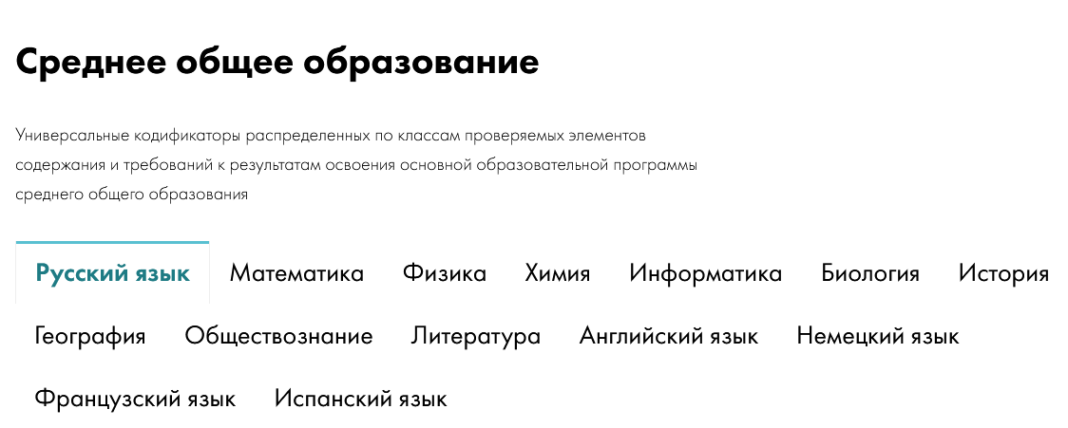
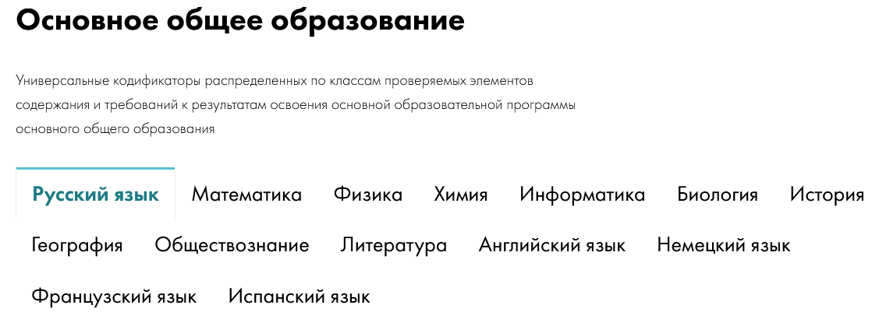
Универсальные кодификаторы для процедур оценки качества образования https://fipi.ru/metodicheskaya-kopilka/univers-kodifikatory-oko

Slide 40
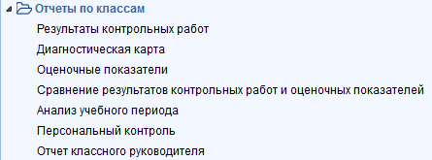
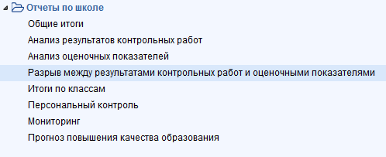
Система «1С:Оценка качества образования»
Оценка индивидуального уровня достижения планируемых результатов ООП на основе проверяемых элементов содержания
Оценки динамики индивидуальных образовательных достижений
Учет особенностей обучающихся для интерпретации полученных результатов
Анализ объективности оценивания индивидуальных образовательных достижений обучающихся
Мониторинг профессионального мастерства учителя педагога
Мониторинг качества образования в образовательной организации
Прогноз повышения качества образования с перечислением управленческих действий по реализации прогноза
Notes:
Дополнительно вместе с системой «1С:Образование» можно использовать автономную программно-методическую систему «1С:Оценка качества образования». Эта система предназначена для оценки уровня освоения образовательной программы в соответствии с требованиями ФГОС на основе контролируемых элементов содержания (КЭС). В системе возможна оценка индивидуальных достижений обучающихся, внутриклассное и внутришкольное оценивание. Основное преимущество использования системы – построение внутришкольной системы оценки качества в соответствии с требованиями процедур внешней оценки – ВПР, ЕГЭ и ОГЭ. Использование системы позволяет увидеть проблемные места в освоении образовательной программы, проанализировать причины их возникновения и принять управленческие решения по их исправлению в течение учебного года, т.е. до проведения мероприятий внешней оценки.
Программа разработана на основе методики ведущего научного сотрудника Института управления образованием РАО, кандидата педагогических наук, доцента Н.Б. Фоминой.
Система оценки качества может использоваться как совместно с системой «1С:Образование», так и автономно.

Slide 41
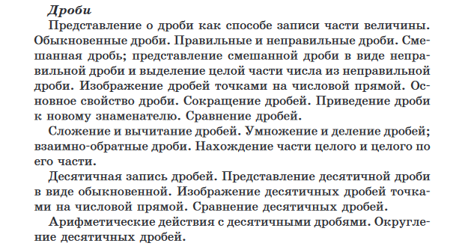
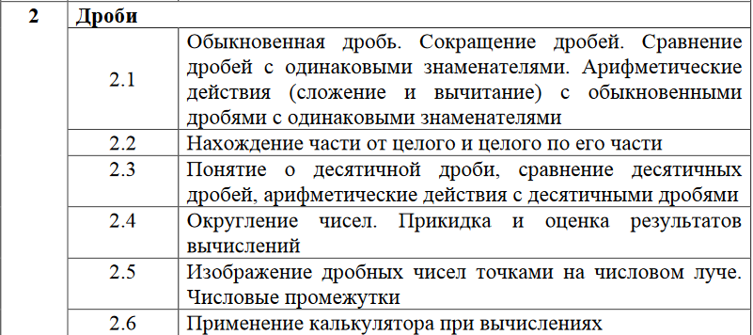
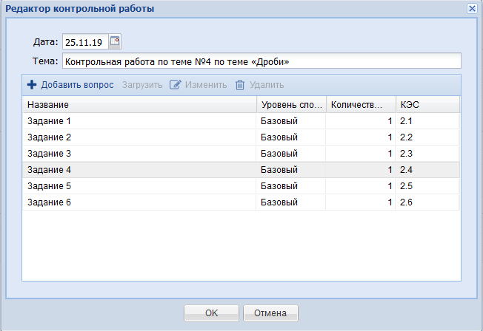
Математика, 5 класс

Slide 42
Проведение нетрадиционных форм уроков и контроль знаний с использованием цифровых ресурсов
Владимир Олегович Фогель, методист, учитель истории и обществознания
Татьяна Александровна Ермакова, учитель истории и обществознания, МБОУ СОШ №1, г. Михайловск, Ставропольский край

Slide 43
Нетрадиционные уроки в преподавании общественных дисциплин
Владимир Олегович Фогель, методист, учитель истории и обществознания

Slide 44
Нетрадиционные формы уроков
Урок-экскурсия
Урок-дискуссия
Урок-викторина
Урок-суд
Урок-деловая игра
Урок-соревнование
Урок-форум

Slide 45
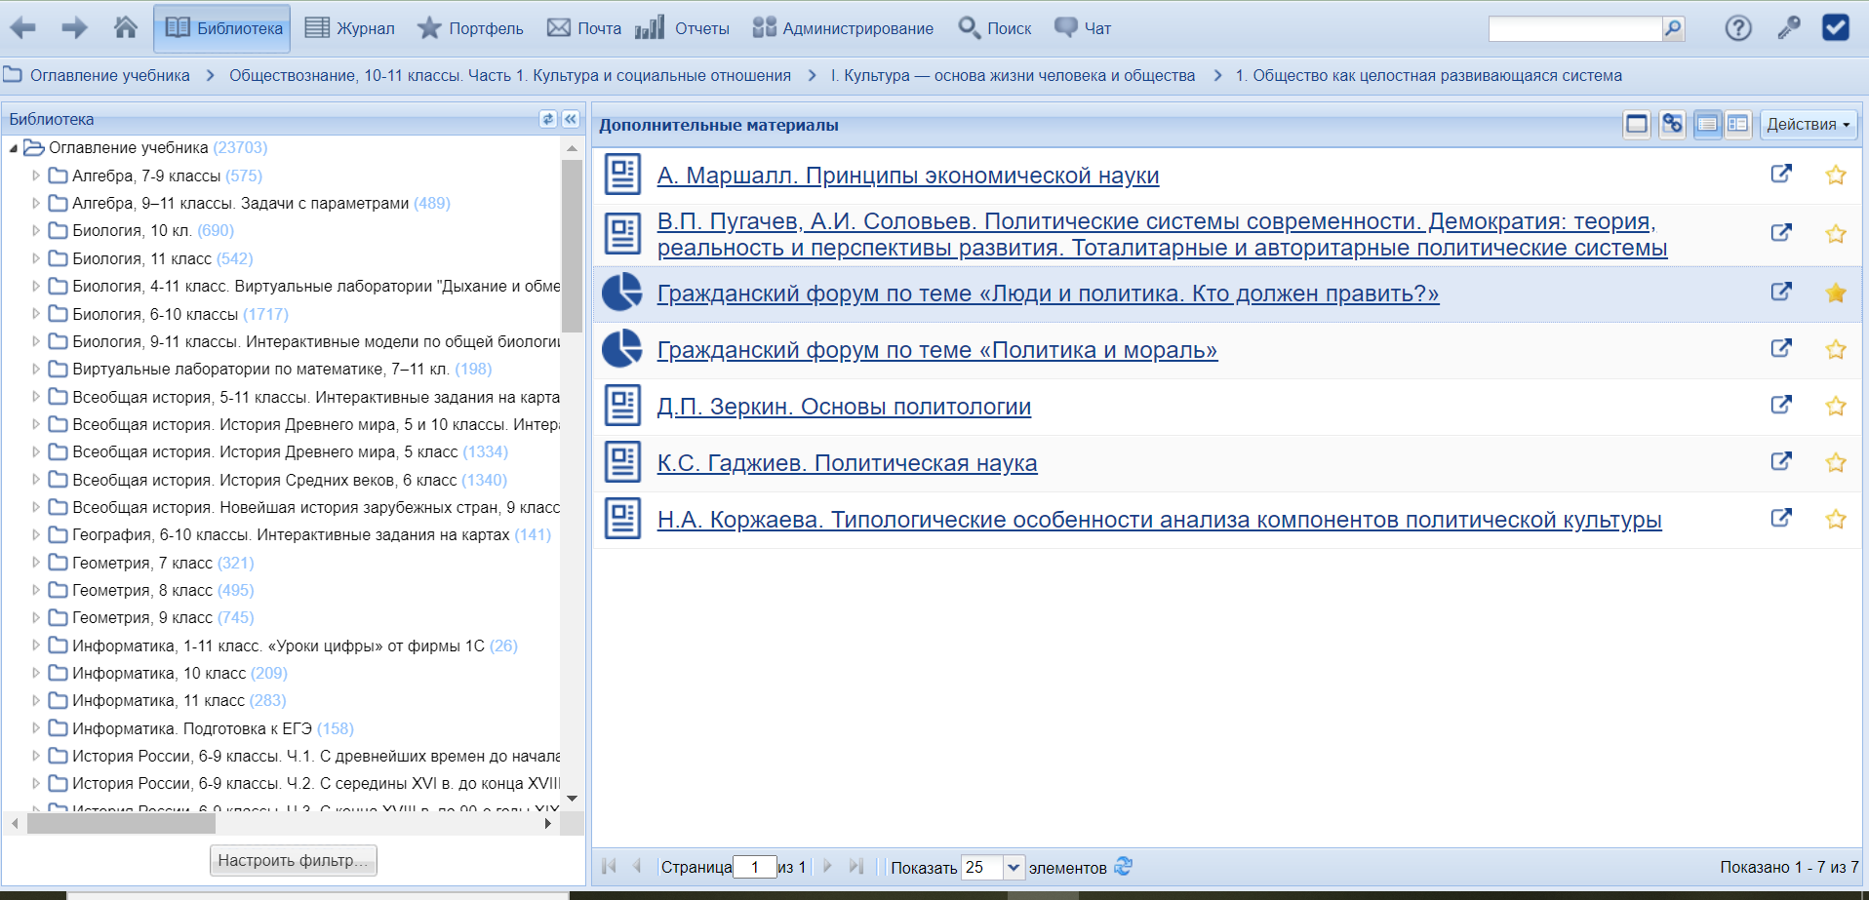
Цифровая библиотека системы 1С:Образование: учебные пособия по общественным дисциплинам

Slide 46
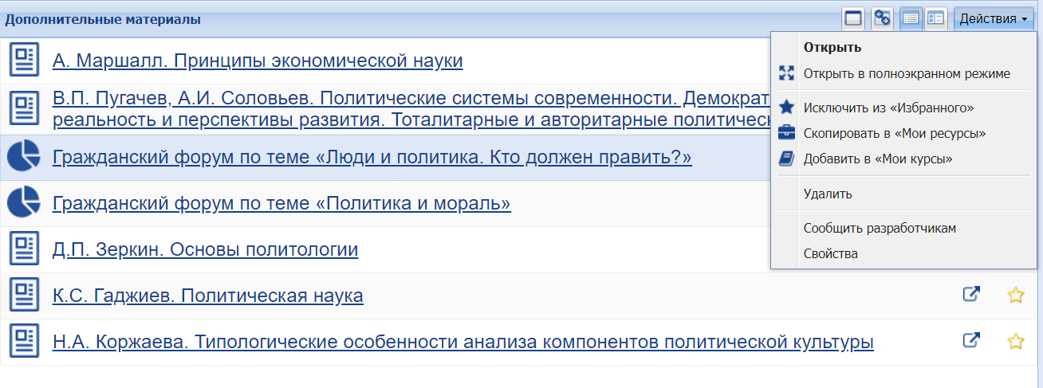
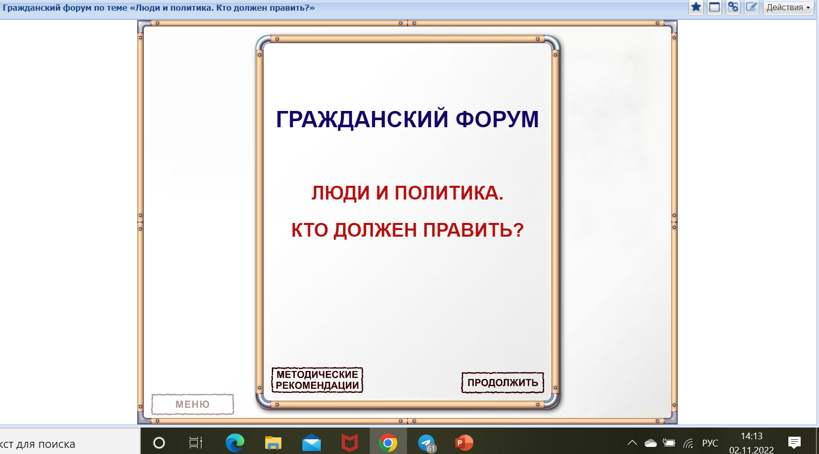
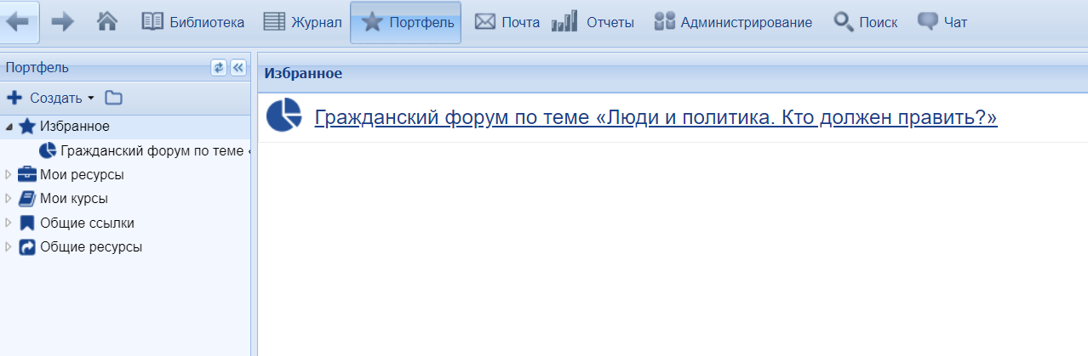
Урок-форум

Slide 47
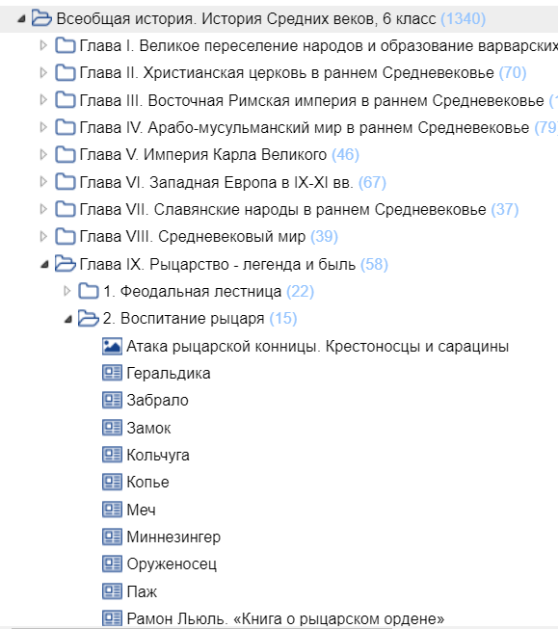
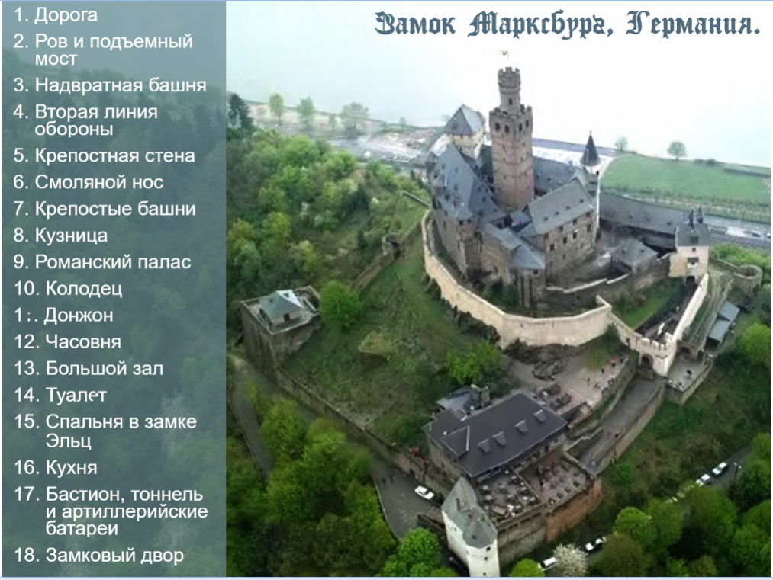
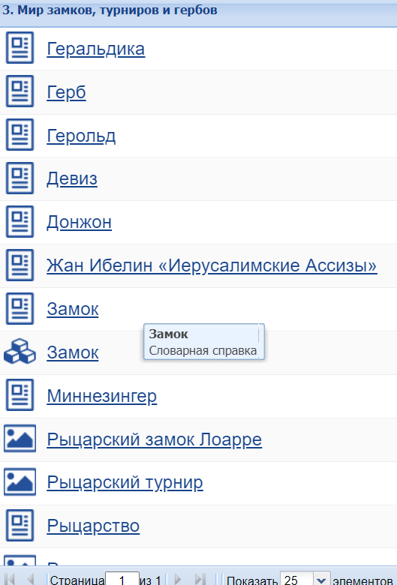
Урок-экскурсия

Slide 48
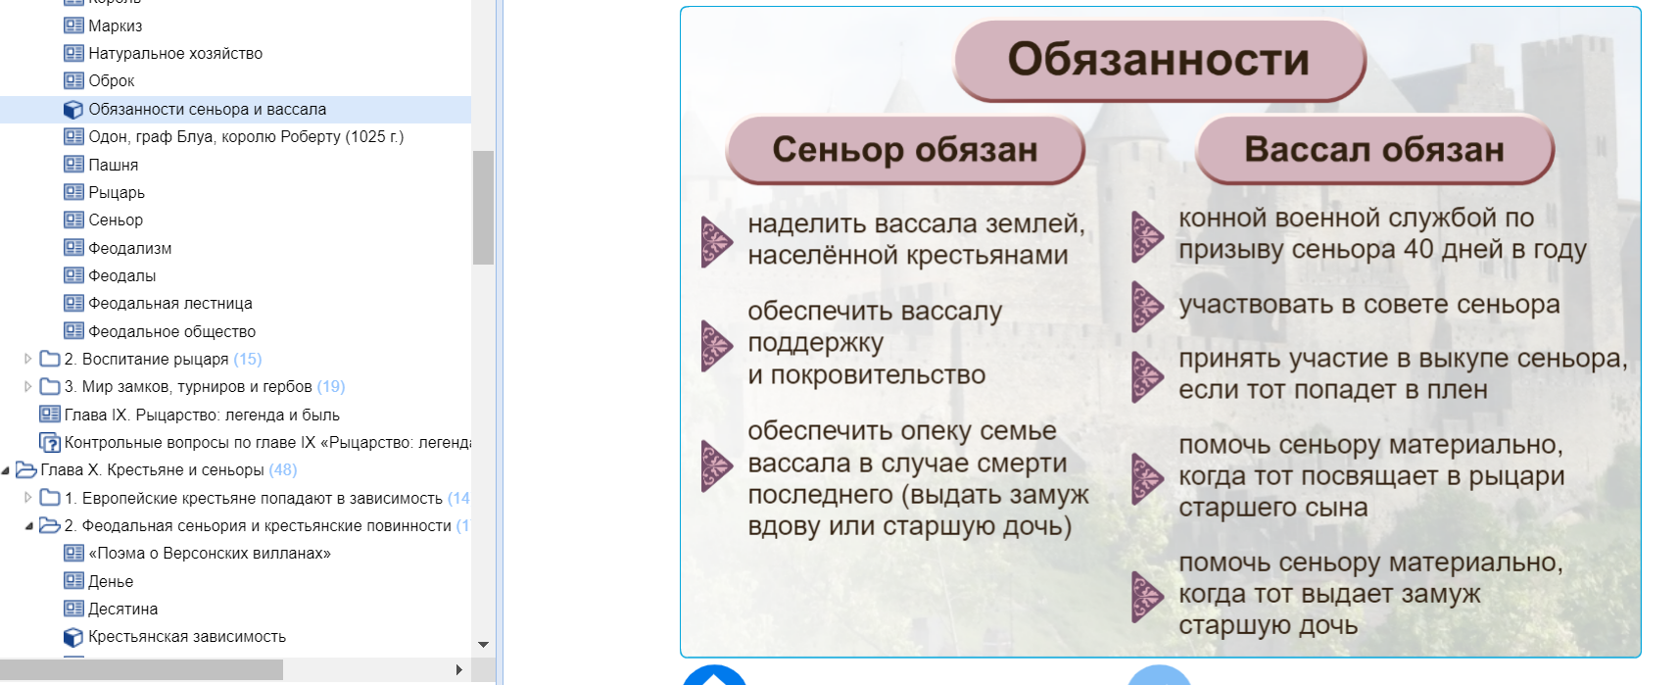
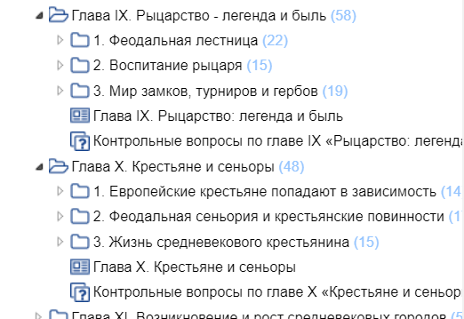
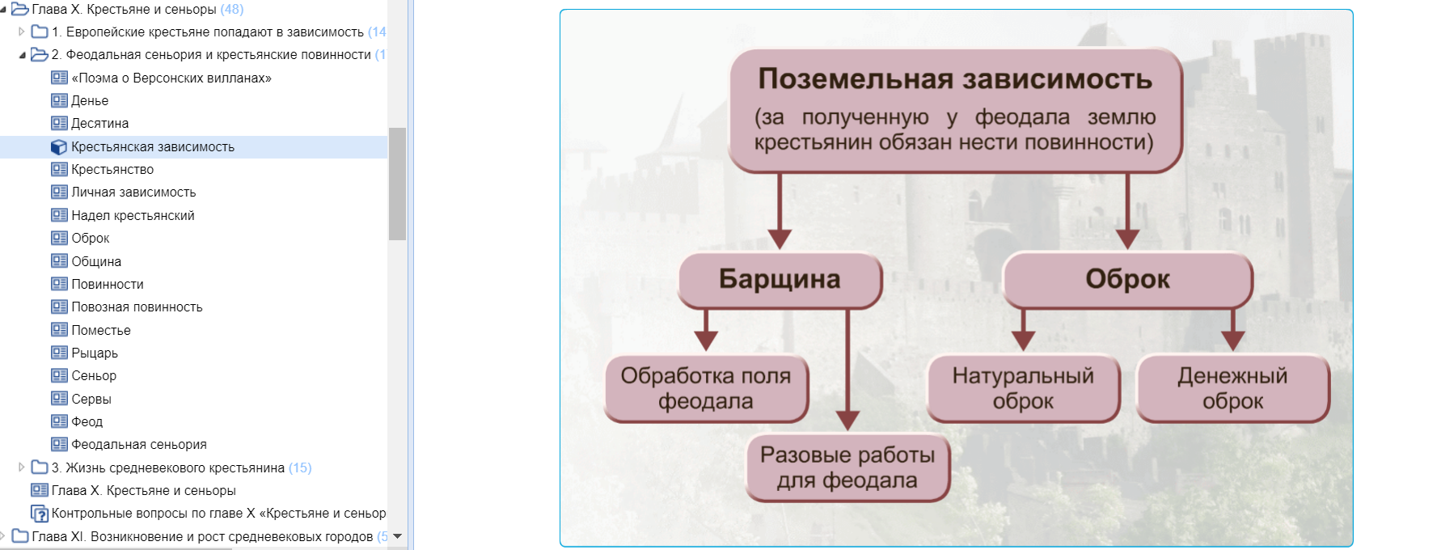
Урок-дискуссия

Slide 49
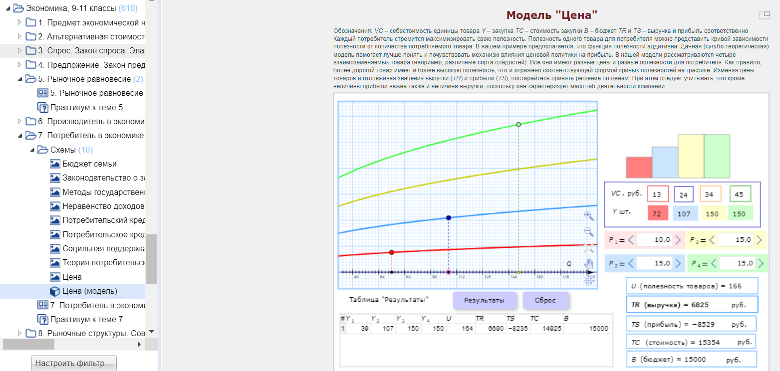
Урок-деловая игра

Slide 50

Урок-суд

Slide 51





Создайте свой собственный неповторимый урок

Slide 52
Цифровые методы контроля образовательных результатов
Татьяна Александровна Ермакова, учитель истории и обществознания, МБОУ СОШ №1, г. Михайловск, Ставропольский край

Slide 53
Варианты заданий
Тесты закрытого типа
Тексты с пропусками
Контейнеры
Соответствия

Slide 54

Варианты заданий: распределение в контейнеры

Slide 55

Варианты заданий: установление соответствия

Slide 56

Варианты заданий: ввод текста

Slide 57

Назначение заданий учащимся

Slide 58

Настройка параметров прохождения теста

Slide 59

Создание тестового задания

Slide 60


Slide 61
Итоги
Структура
Сохранность данных
Автоматизация проверки тестов
Слабый контроль самостоятельности
Перебои в работе

Slide 62
Как учителю спастись от стресса и перегрузок, вернуть способность радоваться простым вещам: практические советы психолога
Динара Магадануровна Чалова, специалист по работе с клиентами

Slide 63

Что нам нужно знать о стрессе
Стресс – это результат перенапряжения как реакции на конкретную ситуацию или цепочку таких ситуаций. Причиной стресса может стать любой раздражающий внешний фактор. Неудобный график работы, большая нагрузка, внешние события, болезнь — все они имеют накопительный характер, вызывают усталость.
Стадии переживания стресса:
Тревога.
Резистентность или сопротивляемость.
Истощение.

Slide 64
Что нам нужно знать о стрессе
Симптомы проявления стресса:
физические: бессонница, головные боли, сильная усталость и т. д.
психологические: негативные установки по отношению к детям, родителям, коллегам, работе, чувство раздражения, тревоги, падающая самооценка, апатия, чувство вины и т. д.
поведенческие: срывы, снижение продуктивности, злоупотребление кофе, лекарствами и т. д.

Slide 65
Как же учителю побороть стресс на практике?
Начнем с правильного настроя и отношения к работе.
Важно оставаться в профессиональной позиции, отношению к своему месту и роли в образовательном процессе
Кем я являюсь для своих учеников и воспитанников?
Для чего я иду к ним?
Кем мои ученики и воспитанники являются для меня?

Slide 66

Как же учителю побороть стресс на практике?
. Всегда помним о профилактике
Из опыта работы педагога-психолога Рахматулиной Н.М., МБОУ СОШ№1 им. Н.М. Самбурова, г-к Анапа
«В нашей школе стали традиционными «Психологические гостиные» - это особый формат работы, включающий чаепитие в созданной тематической атмосфере в компании коллег и специалистов социально-психологической службы, а так же с проведением интерактивных заданий, лёгкой психологической работы (например, работа с метафорическими картами, имеющими положительный посыл).

Slide 67

Как же учителю побороть стресс на практике?
Из опыта работы педагога-психолога Рахматулиной Н. М, МБОУ СОШ№1 им. Н.М. Самбурова, г-к Анапа
«Более глубокая работа проводится не реже 4 раз за учебный год – это цикл практических семинаров. Приобретенные на семинарах знания снижают тревогу у педагогов в работе с детьми и родителями. Здесь действует следующий принцип: «Осведомлен – значит вооружен». Так последний семинар из нашего нового цикла «Разговоры о важном», проведенный 01.11.22 г. был посвящён сразу трем темам: «Дети с ОВЗ: возможности, специфика обучения, взаимодействие школьных специалистов», «Работа с тревожностью», «Трудные подростки». Были даны инструменты работы по всем трем темам.»

Slide 68
Как же учителю побороть стресс на практике?
Учимся постоянно отслеживать и оценивать свое состояние.
Важно научиться «быть здесь и сейчас», это значит, уметь «заземляться», уметь чувствовать свое тело, чтобы уметь им управлять, справляться с негативными переживаниями. Использовать основные 5 органов чувств: обоняние, осязание, слух, зрение, вкус.
Обоняние – это прежде всего аромотерапия. Необходимо вспомнить, какие ароматы нравятся, успокаивают и использовать их при снятии напряжения, исключив, при этом аллергическую реакцию.
Осязание – это вся кожа или конкретные части тела. Тут помогут физические упражнения, походы, бег, ходьба в разном темпе по разной поверхности, принятие горячей ванны или холодного/контрастного душа, плаванье, танцы, массаж и другое.
Слух – это прежде всего музыка, приятные звуки природы или разговор с любимым, позитивным человеком или просто голос человека.
Зрение – это погружение в текущую реальность, т.е. в то, что сейчас меня окружает в данный момент, а также наблюдение за природой.
Вкус – вкус блюд из детства, вкус любимых блюд, жирной и сладкой пищи, а также проба новых вкусов может также вернуть нас в состояние «здесь и сейчас» при условии, что мы будем концентрироваться на вкусовых ощущениях каждого съеденного кусочка.
Рекомендации от педагога –психолога РахматулинойН.М., МБОУ СОШ№1 им. Н.М.Самбурова, г-к Анапа

Slide 69

Как же учителю побороть стресс на практике?
Учимся постоянно отслеживать и оценивать свое состояние (упражнения/практическая часть)
Измеряем уровень устойчивости
Кто я, какой я когда…

Slide 70
Подведение итогов и ответы на вопросы

Slide 71


Как подключиться к системе «1С:Образование»
Заполните анкету на сайте https://obrazovanie.1c.ru/
Не забудьте отметить пункт «Назначить тестовый период для нового пользователя»
Дождитесь письма с данными для доступа к вашей базе и ссылками на методические материалы
Можно начинать пользоваться!
Остались вопросы? Закажите бесплатную индивидуальную консультацию
71

Slide 72

Как подключиться к системе «1С:Оценка качества образования»
Заполните анкету на сайте https://obrazovanie.1c.ru/oko/register/
Не забудьте отметить пункт «Назначить тестовый период для нового пользователя»
Дождитесь письма с данными для доступа к вашей базе и ссылками на методические материалы
Можно начинать пользоваться!
Остались вопросы? Закажите бесплатную индивидуальную консультацию
72
Notes:
Подключиться к системе очень просто – достаточно подать заявку через сайт, qr-код на слайде.

Slide 73


Совместное использование систем «1С:Образование» и «1С:Оценка качества образования»
Бесшовная интеграция: все необходимые данные для построения отчетов передаются в систему оценки качества автоматически
Нет необходимости ничего вносить руками
Можно проводить автоматизированные тестирования школьников по каждой теме учебного курса
подробнее – в видеоматериалах на сайте https://obrazovanie.1c.ru/oko/how-to-start-1/
https://obrazovanie.1c.ru/events/2021/11-23/

Slide 74



Разработка верифицированного контента и программ для школьного образования с 1996 г.
  Уникальная «Библиотека цифровых учебных материалов» с десятками тысяч ресурсов по школьным предметам, платформа автоматизации и управления учебным процессом «1С:Образование», портал для учителей «1С:Урок».
Издательство «1С-Паблишинг» входит в перечень допущенных к использованию в общеобразовательных организациях России (приказ Минобрнауки РФ №699), многократно участвовало в гос. проектах с Минобрнауки, Минпросвещения, НФПК, в т.ч. ЕК ЦОР, ФЦИОР, МЭШ, Маркетплейс Минпрос, Витрина ЭОР МО и др.
Регистрация в реестре российского ПО, в Роспатенте, экспертиза Навигатора образования АСИ и Минпросвещения.
Контент ориентирован на реализацию ФГОС, апробация в реальном учебном процессе.
Сотрудничество с ведущими авторами-методистами: кандидатами и докторами наук, авторами учебников, действующими педагогами с многолетним стажем, экспертами из МГУ, МПГУ, МГТУ, МГОУ, учителями школ и др.
Регулярное обучение педагогов и курсы повышения квалификации педагогов и обучение студентов пед. факультетов в МПГУ, ГУ ВШЭ, ОЦ «Сириус» и др.
Notes:
Может здесь еще написать про участие в разработке коллекций ЕК ЦОР, ФЦИОР и т.д.?

Slide 75

Спасибо за внимание!
Контакты:
obr@1c.ru
http://obrazovanie.1c.ru/
8(800) 302-99-10
Соцсети:
https://vk.com/public202471653

